Slide 1
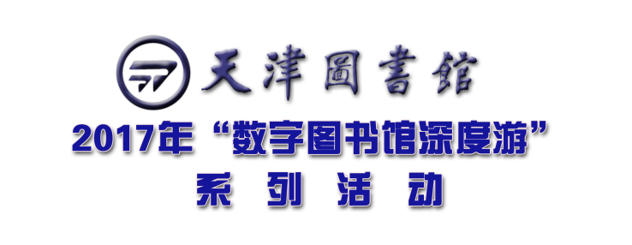
3. 传统城市管理模式面临的挑战
（2）市政部门各自为政，难以统筹协调和综合执法
城市管理涉及道路、交通、治安、消防、园林、环境、卫生等部门，问题交叉、错综复杂、难以协调、互相扯皮、有利可图抢着管、无利可图推诿躲避。

Slide 2
3. 传统城市管理模式面临的挑战
（3）突击管理难以保持长效机制
难以根治问题、易引发利益冲突和社会矛盾
例如、摊贩、违法私搭乱建。

Slide 3
3. 传统城市管理模式面临的挑战
（4）缺乏独立的绩效评价机制，信息捕获能力不足
难以及时发现新问题、而且对过去工作缺乏客观的评价。

Slide 4
3. 信息技术促进城市管理创新
数字化城市管理系统运用现代信息技术，依托GIS（地理信息系统）、GPS（地理定位系统）、RS（遥感系统）等信息管理系统，创建城市管理监督和指挥中心，及时发现和识别各类城市问题，并通过信息驱动改造城市管理流程，整合各部门的公共服务资源，从而提高城市管理水平，提升城市人居环境，更好地满足市民需求。

Slide 6
三、网格化城市管理的基本构架

Slide 7

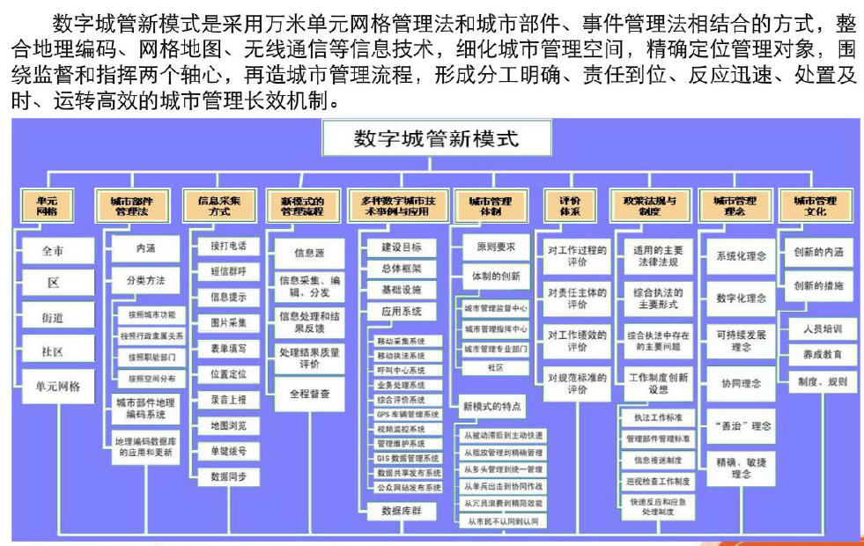

Slide 8
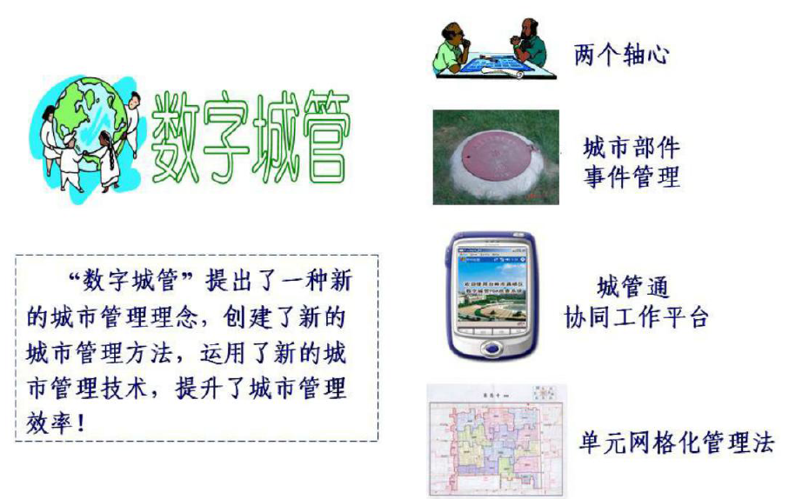
数字化城管专用名词

Slide 9
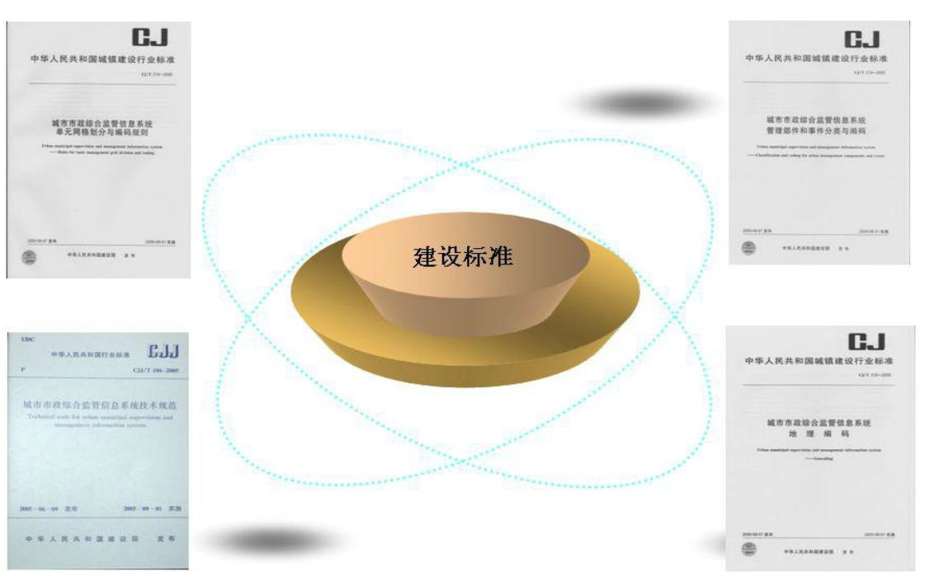
数字化城管建设标准

Slide 10
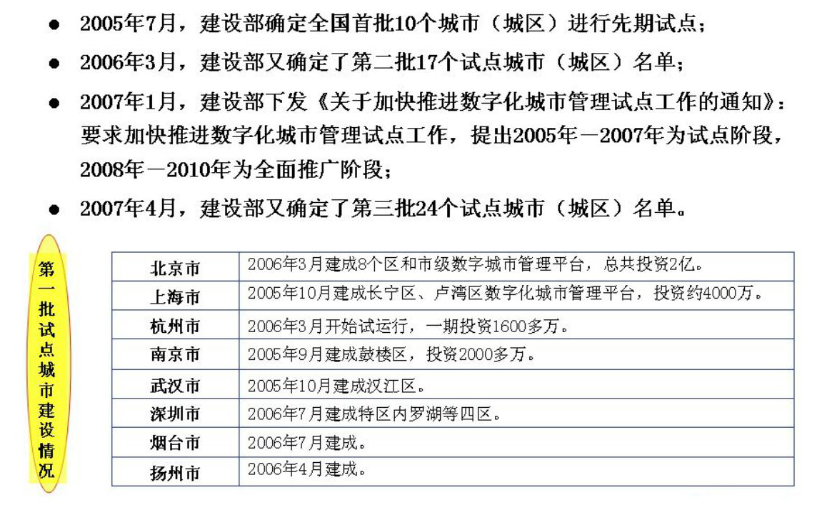
数字化城管建设背景

Slide 12

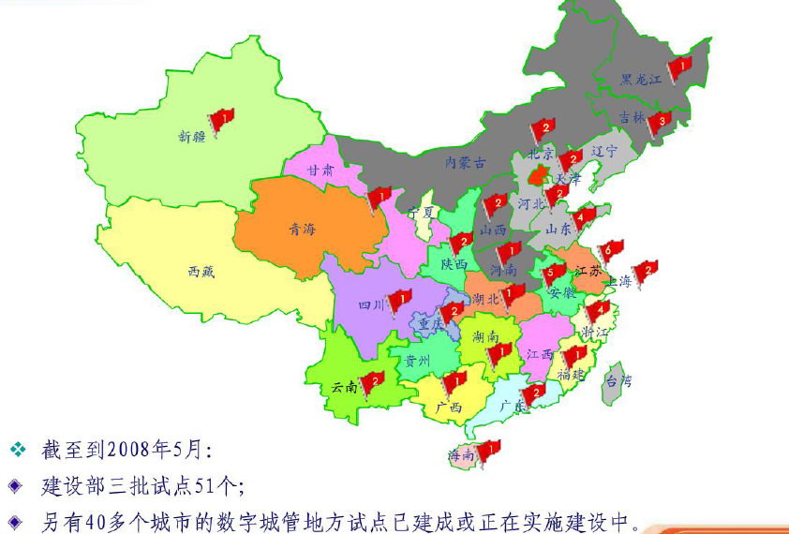

Slide 13
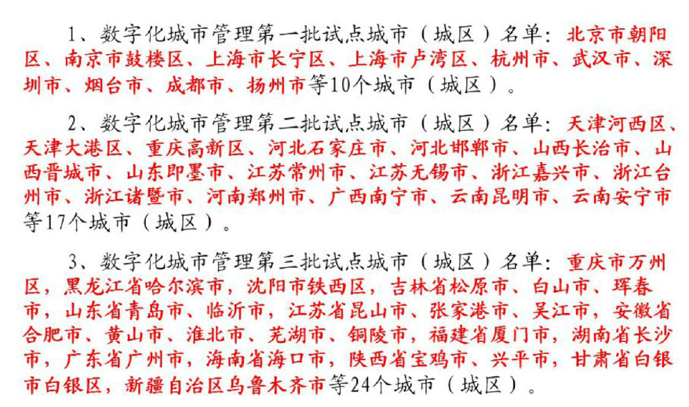
建设部数字化城管试点城市

Slide 14

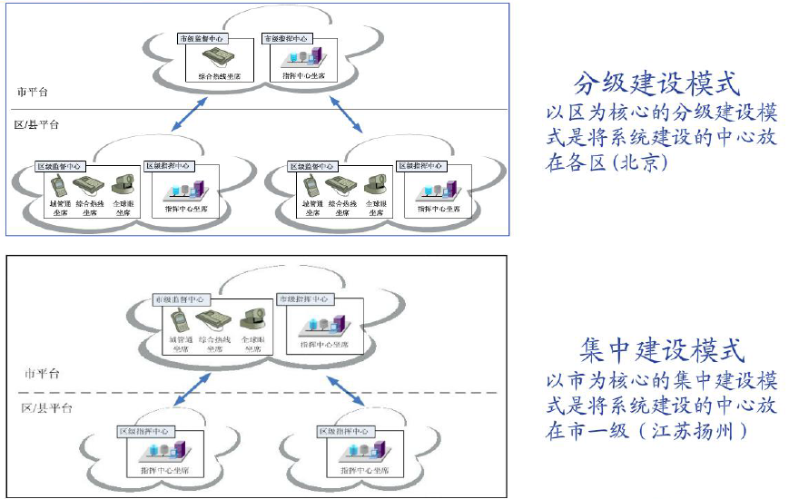

Slide 15

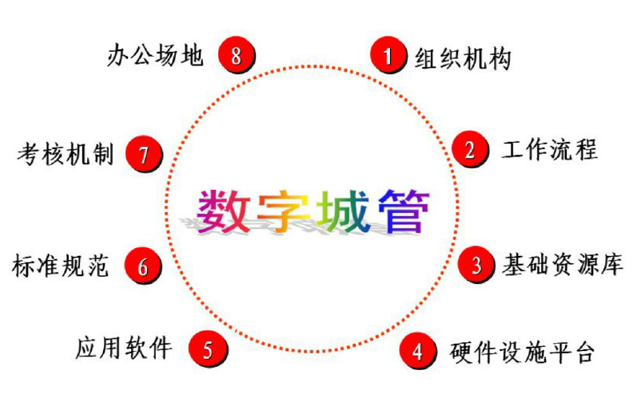

Slide 16

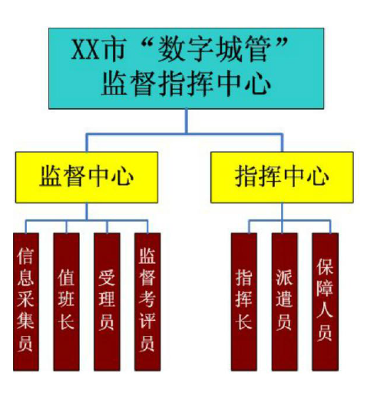

Slide 17

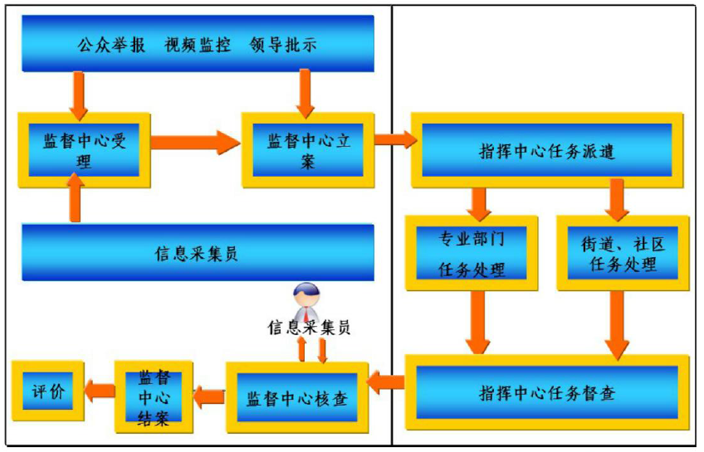

Slide 21
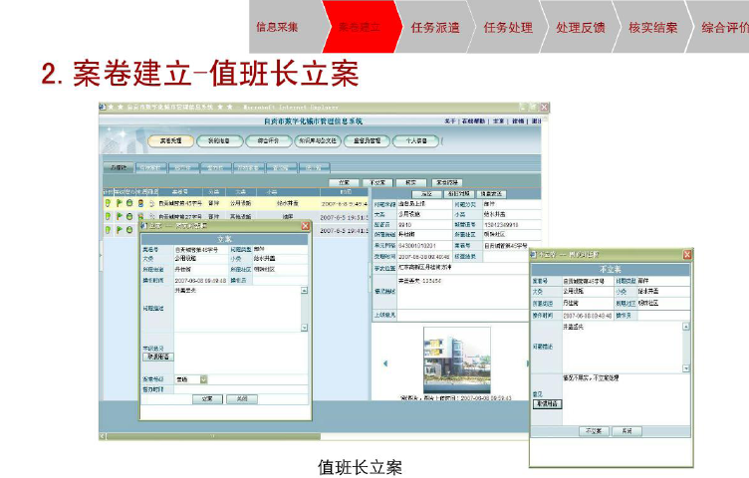

Slide 25
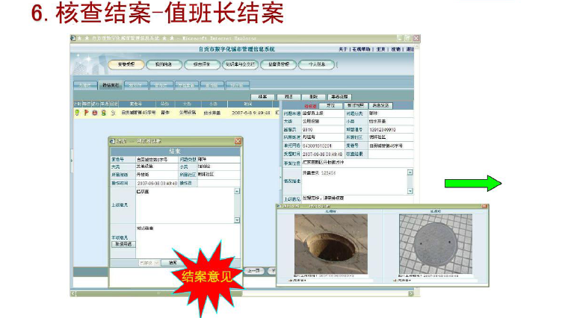

Slide 26

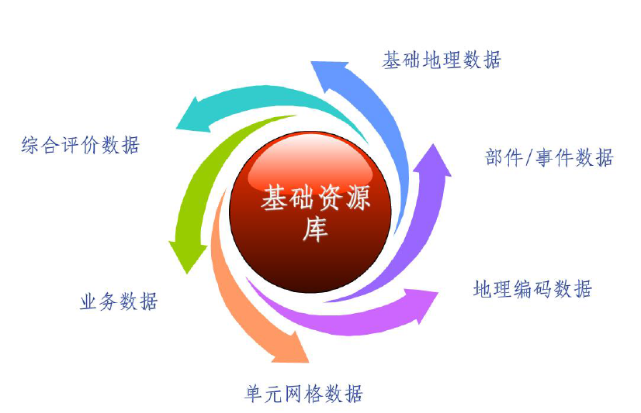

Slide 27
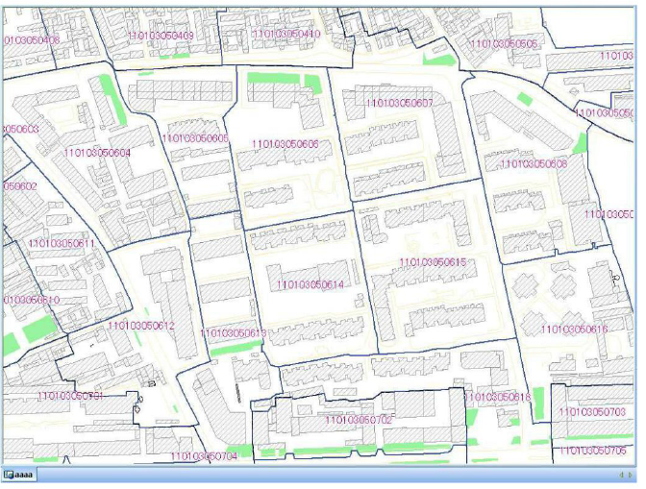

Slide 28
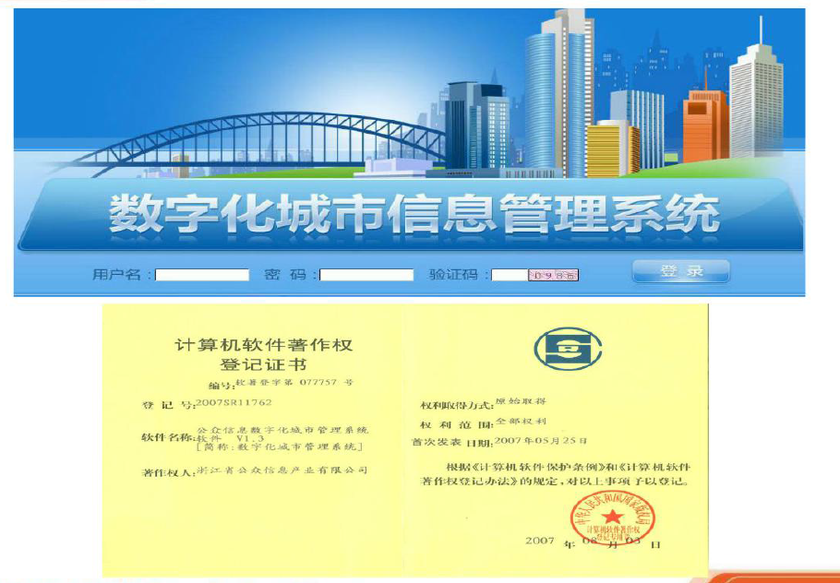

Slide 29

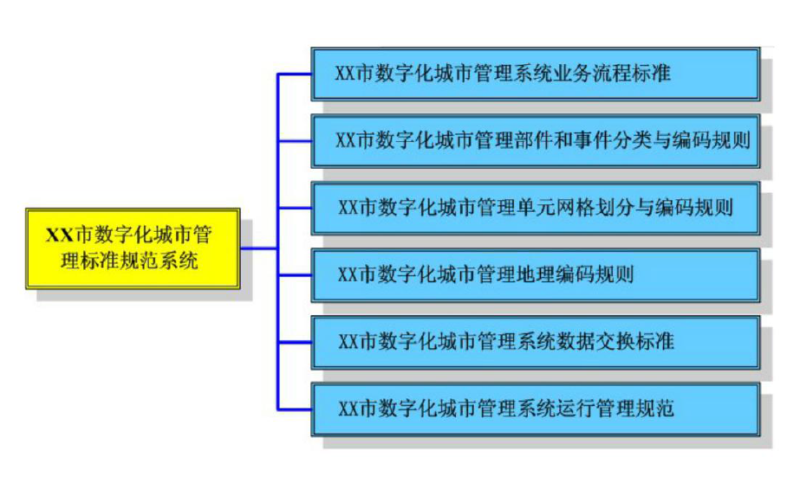

Slide 30
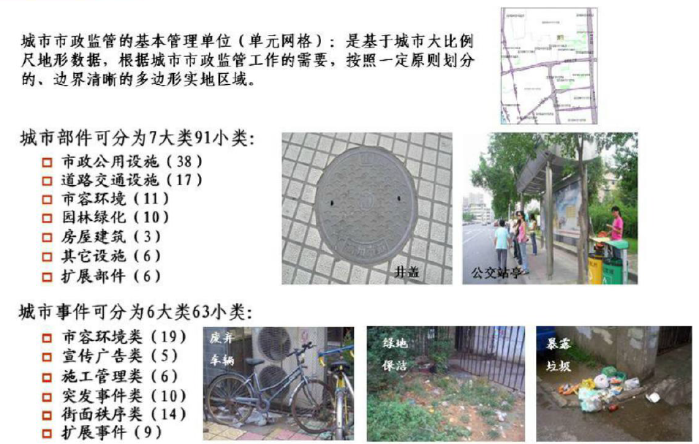
数字化城市管理

